Slide 1
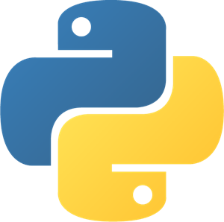
Guia definitivo do Python
Instalação do Python
Gabriel Purificação Cavalcanti

Slide 2
Conteúdo
· Instalar o Python no computador
· Desinstalar ou modificar o Python
· Configurar as variáveis de ambiente

Slide 3
Conteúdo
· Instalar o Python no computador

Slide 4
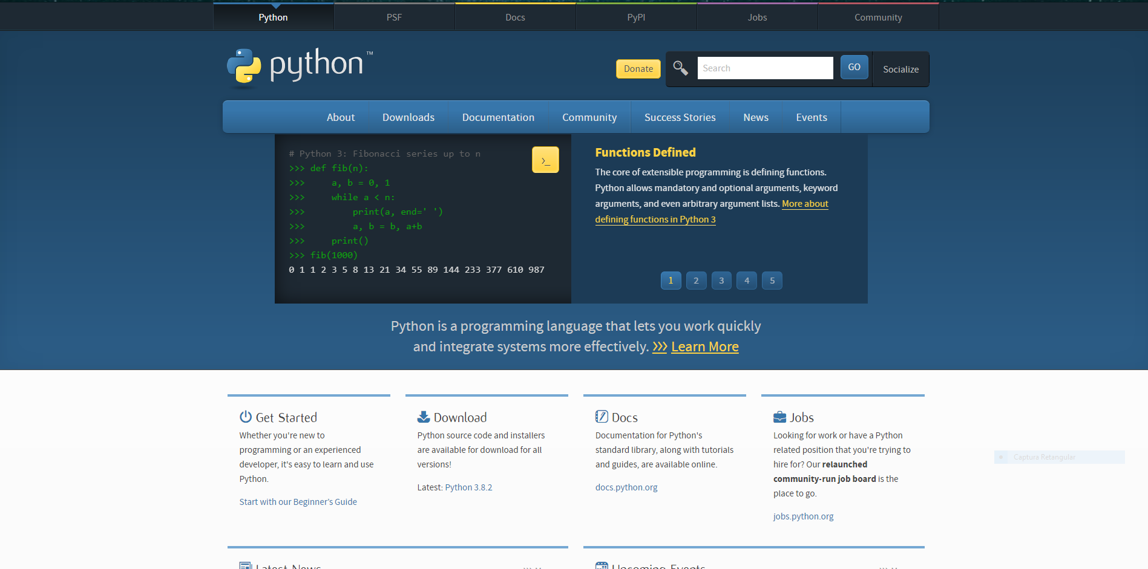
Instalar o Python – Primeira maneira
Passo 1: Acessar o python.org

Slide 5
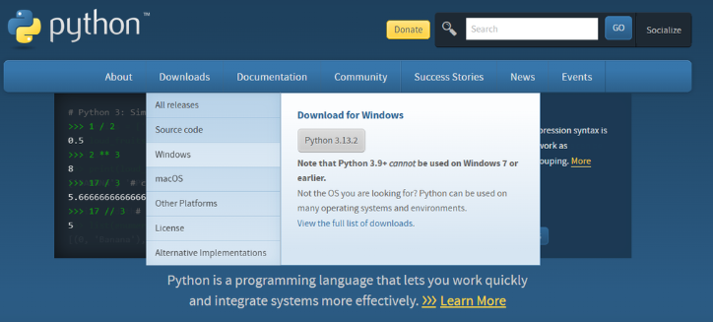
Instalar o Python – Primeira maneira
Passo 2: clique em Downloads -> Windows -> Python 3.13.2.

Slide 6
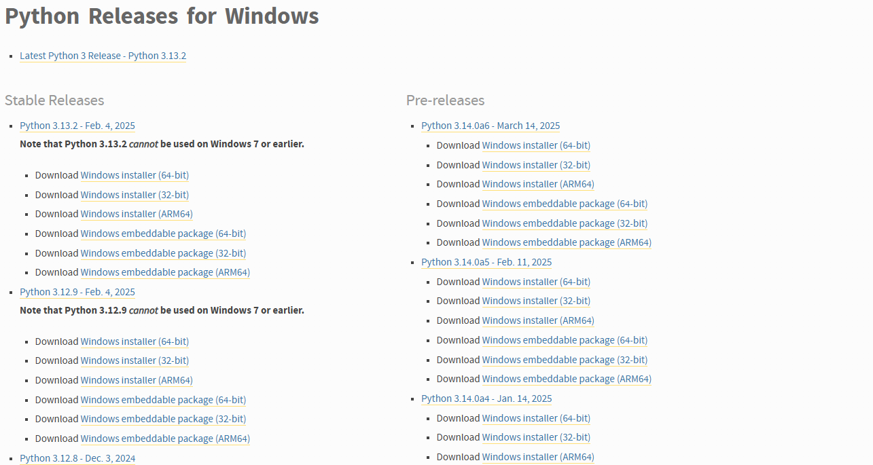
Instalar o Python – Primeira maneira
Passo 2.1: Caso queira outra versão do Python. Clique em Windows -> e selecione a versão.

Slide 7
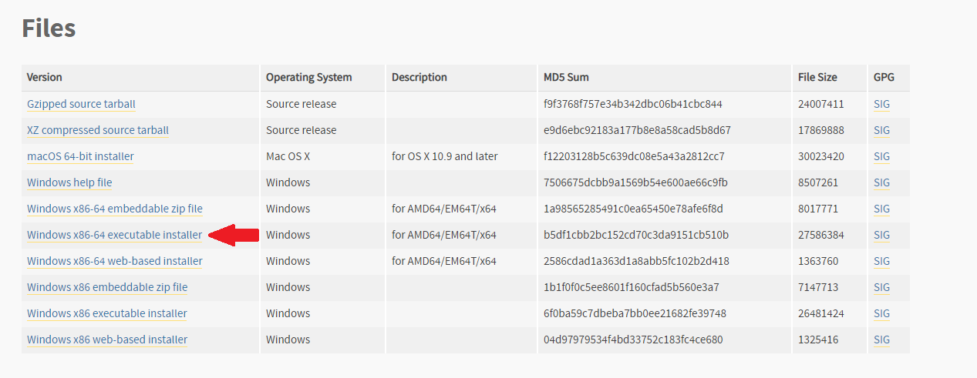
Instalar o Python – Primeira maneira
Passo 2.2: Dentro da opção escolhida, desça a tela e escolha a versão de 64 bits para o Windows (seta vermelha). Caso seja de 32 bits, escolha a opção da seta laranja.

Slide 8
Instalar o Python – Primeira maneira
Passo 2 - Observações
· Tenha cuidado na hora de escolher qual versão do Python instalar. Verifique se seu computador é de 64 ou 32 bits.
· Independente do sistema operacional ser de 32 ou 64 bits, a instalação ocorre da mesma forma, que mostrada mais à frente.
· Se não souber qual é a versão do sistema operacional, veja a parte das variáveis de ambiente (passo 4).

Slide 9
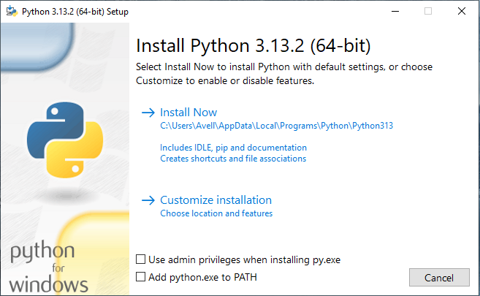
Instalar o Python – Primeira maneira
Passo 3: Um executável será baixado. Clique nele. Essa tela aparecerá.

Slide 10
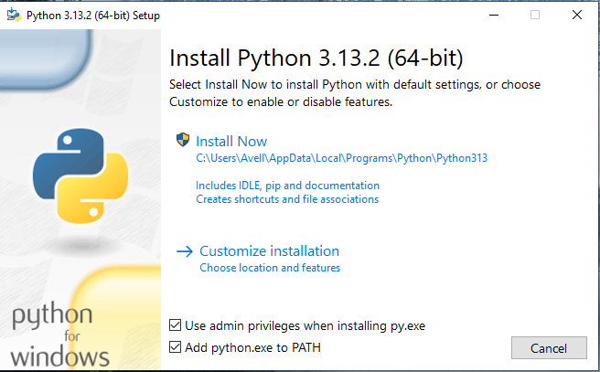
Instalar o Python – Primeira maneira
Passo 3.1: Selecione a opção “Use admin privileges when installing py.exe” e “Install Now” -> Clique em “Costumize instalation.
· Você pode também clicar na opção Install Now. Ele vai fazer a instalação padrão.
· Não recomendo que faça ele porque corre o risco de você não clicar na opção “Add python.exe to PATH”, que será um problema depois.

Slide 11
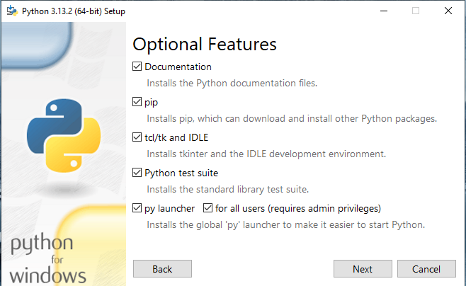
Instalar o Python – Primeira maneira
Passo 3.3: Selecione todas as opções e clique em Next.

Slide 12
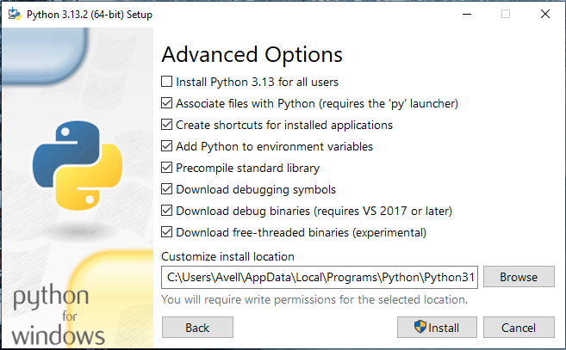
Instalar o Python – Primeira maneira
Passo 3.4: Selecione quase todas as opções -> Escolha o local onde o Python será instalado -> Clique em Install.
· O local onde o Python será instalado é de escolha sua. Recomendo que instale nos mesmo local que o Python quer que você instale, no local do “Install Now”.
· Isso evita problema com o pip no futuro, sempre deixe o Python instalado no local padrão.

Slide 13
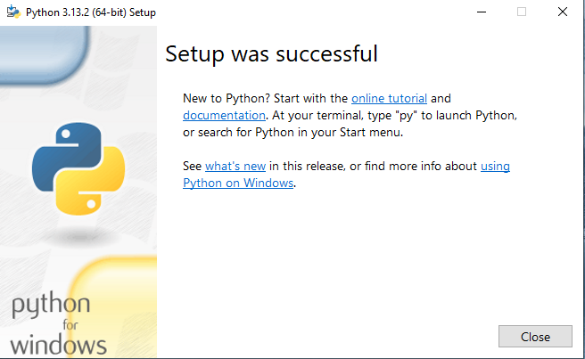
Instalar o Python – Primeira maneira
Passo 3.5: O Pyhton será instalado -> Clique em Close .
· Pode ser que demore um pouco para o Python instalar, mas espere concluir que dará certo.

Slide 14
Instalar o Python – Primeira maneira
Passo 3- Observações
· Caso você escolha a opção “Add python.exe to PATH”, ele colocará o Python nas variáveis de ambiente do usuário, mas não na do sistema. Veja qual é melhor para você.
· Se seguir a instalação como foi explicada, ele será colocada nas variáveis de ambiente do sistema, mas não na do usuário.

Slide 15
Instalar o Python –Segunda maneira
Passo 1: Acessar a Windows store no navegador de arquivos.
Passo 2: Procure por Python.
Passo 3: Escolha a versão do Python que quiser e instale.
Observações: Ele fará uma instalação padrão, já colocando o pyhton.exe no PATH, mas ainda não é totalmente costumizado.

Slide 16
Instalar o Python –Terceira maneira
Passo 1: Acessar o site do anaconda
Passo 2: Clique em Download.
Passo 3: Selecione todas as opções no instalador. O Python será instalado.
Observações: Anaconda é um Pacote feito em Python que facilita todo nosso trabalho. Nela temos o interpretador Python e diversos outros pacotes que facilitam a nossa vida.
Geralmente quem usa o Anaconda trabalha com Data Science e Machine Learning, mas qualquer um pode utilizar.
Prefiro não utilizar porque é um pouco pesado e faz muita coisas automáticas sem você entender o que está acontecendo. Pode dar problemas no futuro.

Slide 17
Instalar o Python – Quarta maneira
Passo 1: Instalando o PyCharm
Passo 2: Quando tudo estiver instalado, o python também estará.

Slide 18
Conteúdo
· Desinstalar ou modificar o Python

Slide 19
Desinstalar ou modificar o Python
Passo 1: Vá no painel de controle -> Desinstalar um programa ou vá em aplicativos e recursos nas configurações.
Passo 2: Encontre o Python e o Python Laucher e desinstale ou modifique.

Slide 20
Conteúdo
· Configurar as variáveis de ambiente

Slide 21
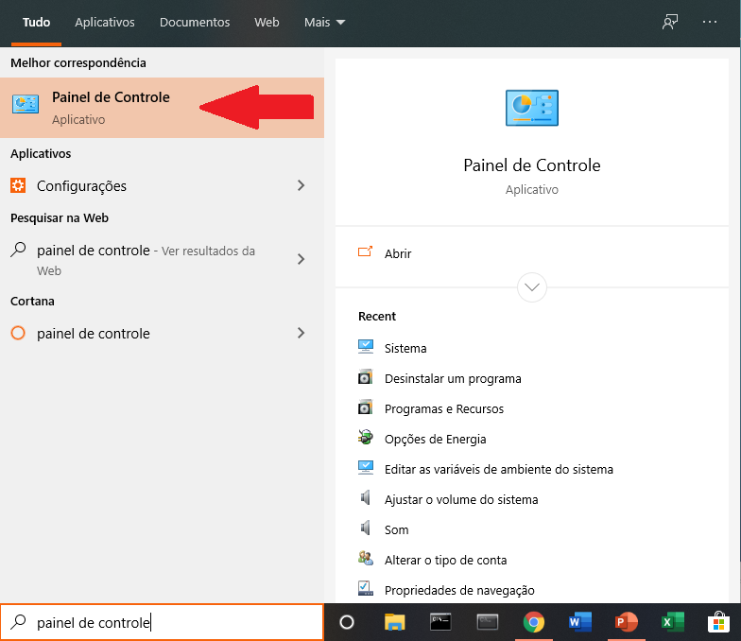
Configurando as variáveis de ambiente
· Após o Python ter sido instalado, já podemos começar a aprender a linguagem. Mas antes temos que entender onde acessar as variáveis de ambiente do Windows e configurar o PATH (caminho, em inglês).
Passo 1: Digite “painel de controle” na busca do computador. E clique no ícone (seta vermelha).
· As variáveis de ambiente é o local onde se configura os caminhos do Windows.
· O intuito de configurar as variáveis de ambiente e ter acesso ao Python no terminal e ao pip.
· Sem configurar o PATH, não será possível instalar novos pacotes para o Python e acessa-lo via terminal.

Slide 22
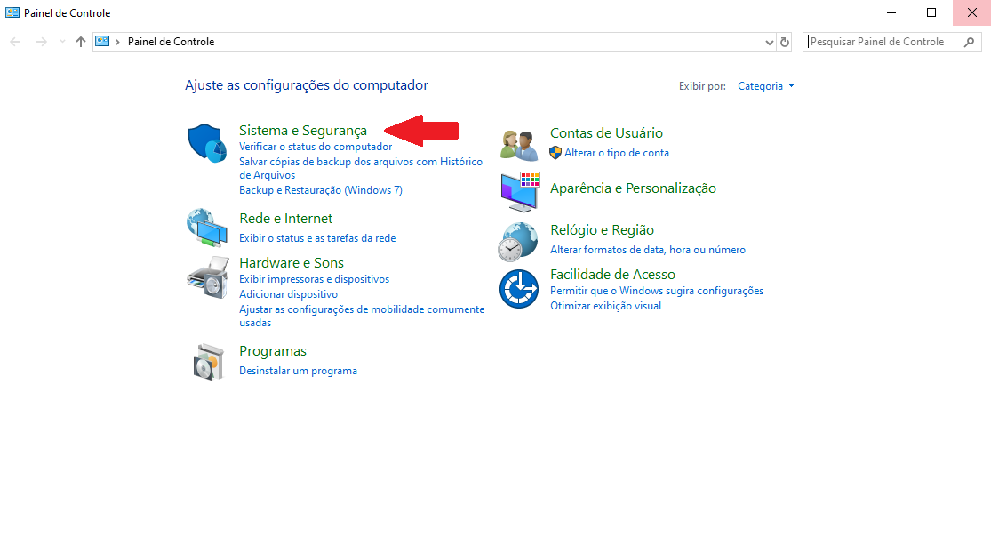
Passo 2: Clique em “Sistema e Segurança” (seta vermelha).

Slide 23
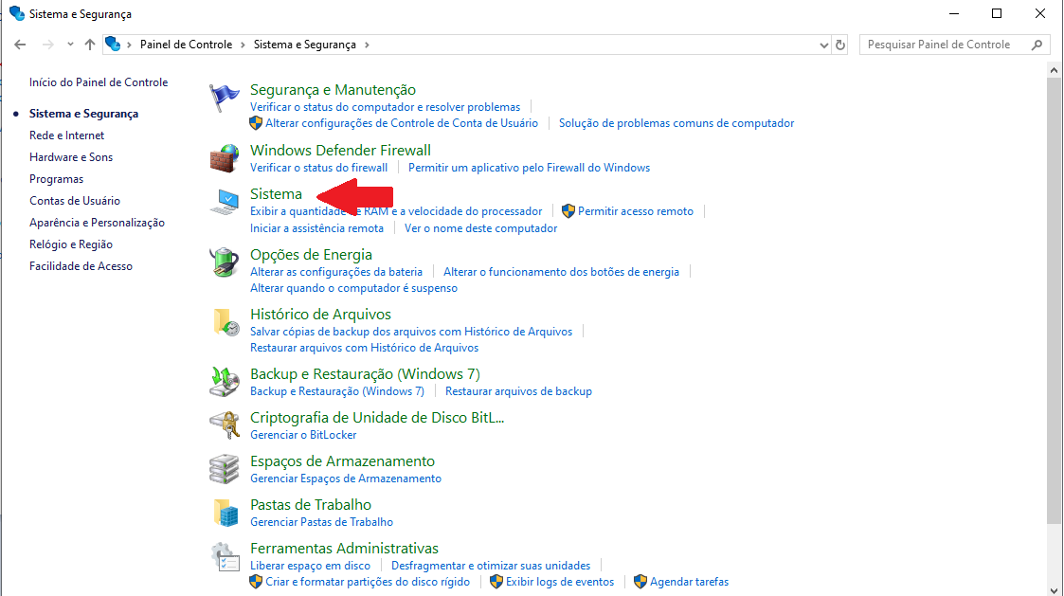
Passo 3: clique em ”Sistema” (seta vermelha)

Slide 24
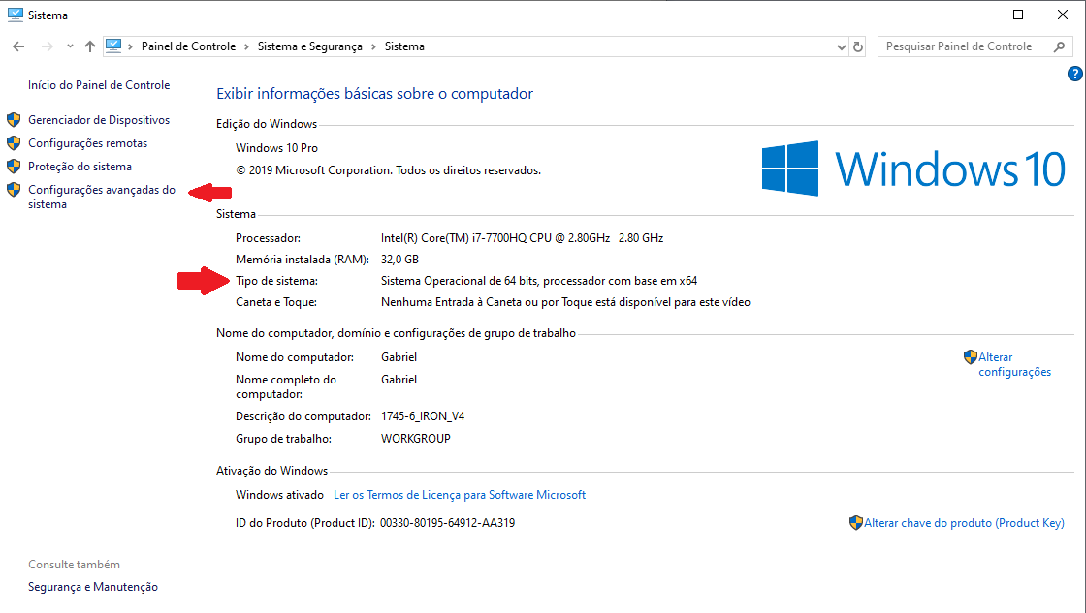
Passo 4: Clique em “Configurações avançadas do Sistema” (seta vermelha de cima).
· Aqui você pode verificar o tipo de sistema, se ele é 32 ou 64 bits.

Slide 25
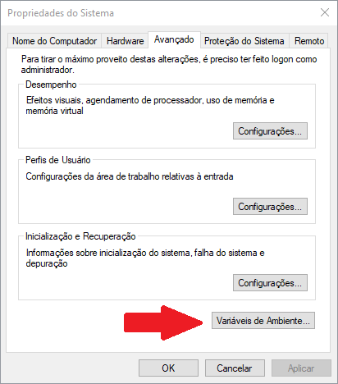
Passo 5: Clique em “variáveis de Ambiente”
· Existem as variáveis de usuário, onde os caminhos (Path) serão acessados apenas nesse usuário. E existem as variáveis do sistema, onde qualquer usuário do computador pode testar.

Slide 26
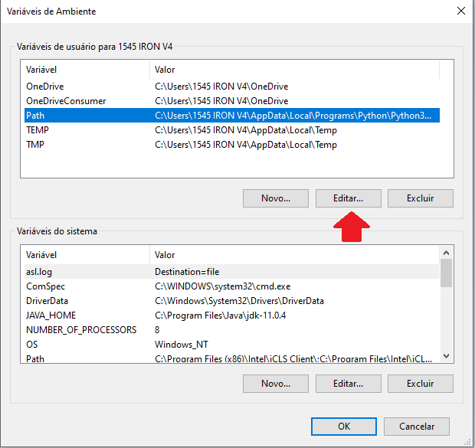
Passo 6: Selecione Path nas variáveis de usuário ou de sistema. Veja onde o Python não está com o caminha já definido -> Clique em editar.

Slide 27
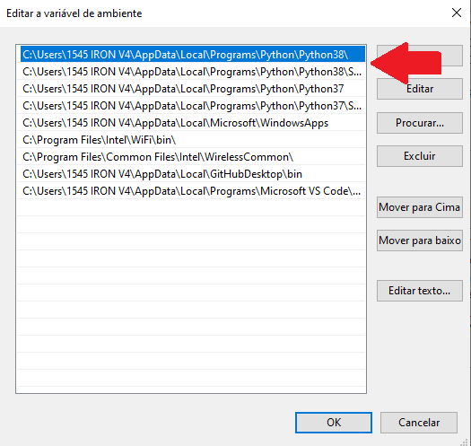
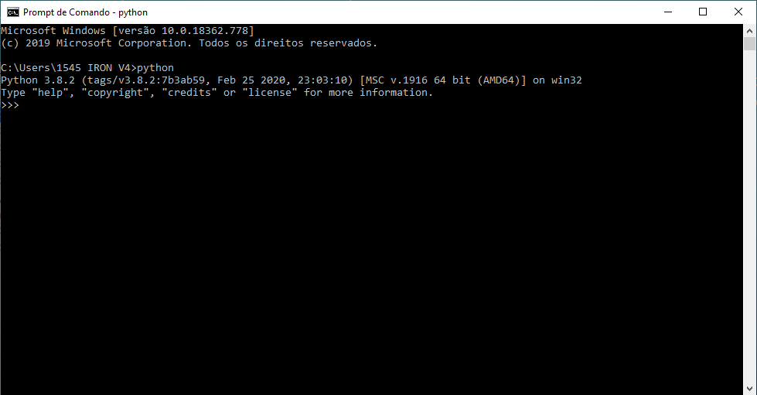
· Aqui podemos ver todos os caminhos do usuário ou do sistema. Vemos que o Python já criou dois caminhos, pois selecionamos para adicionar ao Path. O primeiro caminho dá acesso ao python e o segundo ao pip (veremos mais à frente).
· Como o path está configurado, fica habilitado que o Python seja ativado no terminal de comando do Windows, o cmd ou no powershell. Não se preocupe, caso não seja possível usar esse comando, é porque o path não está configurado. Veremos a seguir como configurar.

Slide 28
· Passo 7: Caso não esteja configurado, vá aonde o python foi instalado e copie o caminho (dê dois cliques).
· Caso tenha clicado na opção “Install Now”, ela estará na pasta AppData que é oculta, ou seja, não é possível vê-la nas pastas. Você pode escrever no ou clicar em exibir -> itens ocultos dntro do navegador de arquivos do Windows.

Slide 29
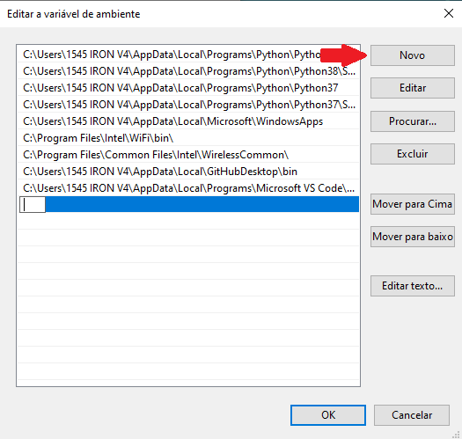
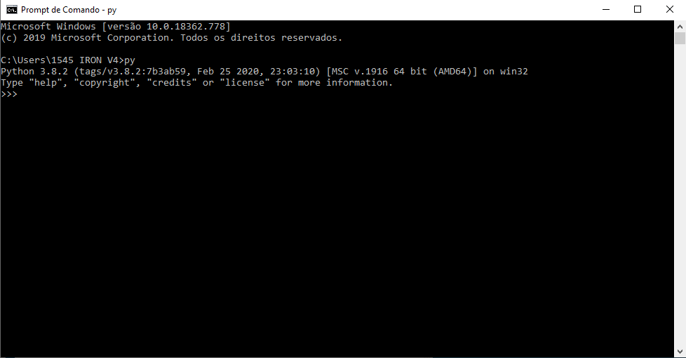
· Passo 9:
· Passo 8: Vá para as variáveis de ambiente ou sistema, clique em “Novo” (seta vermelha) e cole -> Clique em “Novo” outra vez e adicione o mesmo caminho mas com o acréscimo de \Scripts.
Com isso, as variáveis de ambiente estão configuradas. Volte e teste no cmd. Pode usar o comando Python ou py.

